Slide 1
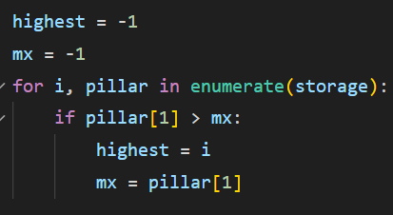
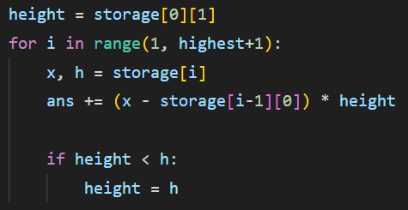
창고 다각형
올라가는 건 쉬운데 내려오는 게 안되네….
가장 높은 기둥을 구해서 양쪽 끝에서 올라오기
가장 높은 기둥 구하고
끝(위 코드는 왼쪽)에서부터 검사하며 면적 더하기

Slide 2
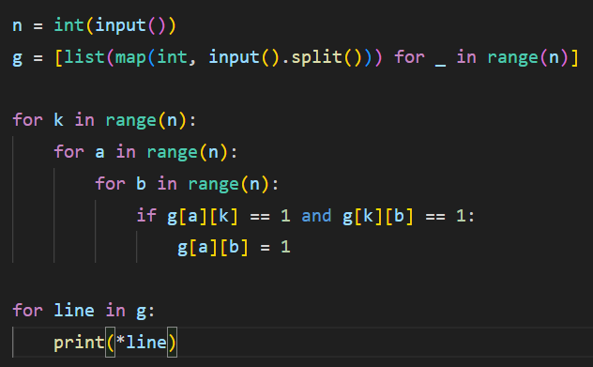
경로 찾기
플로이드 워셜을 사용해 봅시다
전 이번에 처음 알았는데 3중 for문 만들 때, k가 꼭 맨 위 for문이어야 하더라구요

Slide 3
상범 빌딩
3차원 BFS
pass

Slide 4
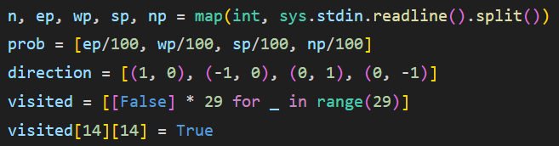
미친 로봇
분류를 보니까 감이 잡혔어요
백트래킹 + DFS
visited 배열은 n의 최대인 14 * 2 + 1로 하고 시작점을 정중앙인 (14, 14)로 설정

Slide 5
미친 로봇
예시 설명 : [2 25 25 25 25]
1번째 이동에서 갈 수 있는 경우와 확률
동 | 0.25
서 | 0.25
남 | 0.25
북 | 0.25
1번째에 동쪽으로 갔을 때, 2번째 이동에서 갈 수 있는 경우와 확률
동 -> 동 | 0.25 * 0.25
동 -> 서 | 0.25 * 0 | 경로가 단순하지 않기 때문에 확률 0
동 -> 남 | 0.25 * 0.25
동 -> 북 | 0.25 * 0.25
(0.25 * 0.25) * 3 = 0.1875

Slide 6
미친 로봇
예시 설명 : [2 25 25 25 25]
1번째에 서쪽으로 갔을 때, 2번째 이동에서 갈 수 있는 경우와 확률
서 -> 동 | 0.25 * 0 | 경로가 단순하지 않기 때문에 확률 0
서 -> 서 | 0.25 * 0.25
서 -> 남 | 0.25 * 0.25
서 -> 북 | 0.25 * 0.25
(0.25 * 0.25) * 3 = 0.1875
남쪽과 북쪽 동일
1번째에 동쪽으로 간 것과 서쪽으로 간 것, 남쪽, 북쪽으로 간 것은 모두 다른 경우이므로 더해준다
0.1875(동) + 0.1875(서) + 0.1875(남) + 0.1875(북) = 0.75

Slide 7
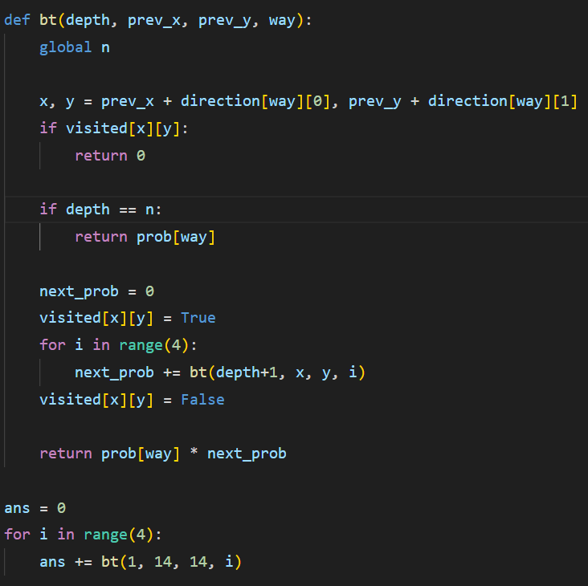
미친 로봇
같은 depth의 4방향 확률끼리는 더해주고
depth끼리는 곱해주기
이미 방문을 했다면 그 경로는 단순하지 않기 때문에 0 return
이전 depth의 로봇 위치를 prev_x와 prev_y로 다음 재귀에 넘겨준다
이번 depth에서 어느 방향으로 갈 것인지 way에 숫자로 표시한다
동 0 서 1 남 2 북 3

Slide 8
퍼즐
BFS인 거 안 알려줬으면 못 풀었을 듯…
그냥 0부터 갈 수 있는 위치를 그냥 다 써서 if문 없이 할 수 있게 함
visited는 set()으로 queue에는 9개의 숫자를 string으로 이어 넣어줌
“123405678”

Slide 9
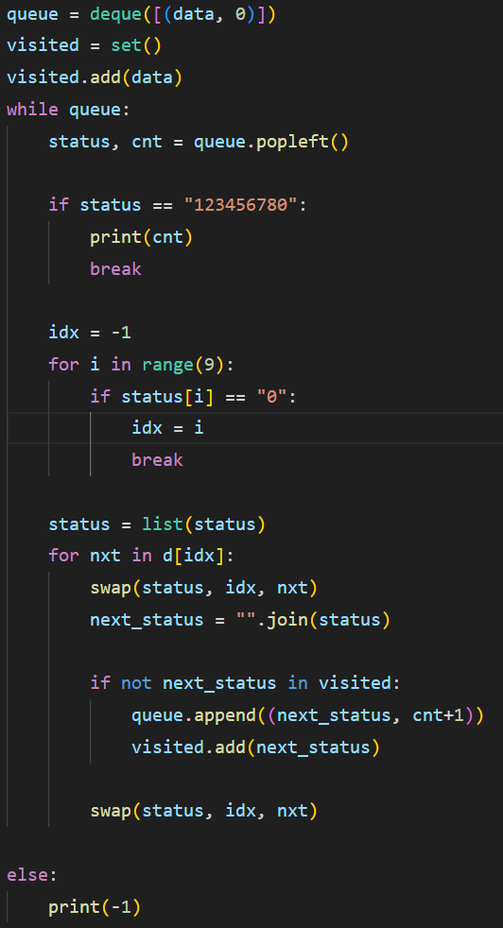
퍼즐
그냥 0부터 갈 수 있는 위치를 그냥 다 써서 if문 없이 할 수 있게 함
visited는 set()으로 queue에는 9개의 숫자를 string으로 이어 넣어줌

